Slide 1
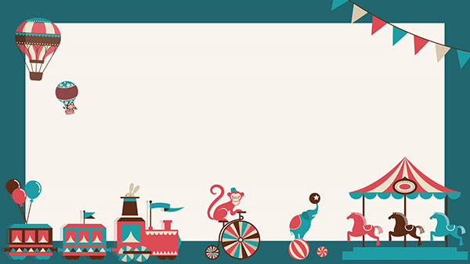
  Chào mừng các em đến với tiết Toán

Slide 2
LÀM QUEN VỚI KHỐI LƯỢNG, DUNG TÍCH
CHỦ ĐỀ 3
BÀI 18:
LUYỆN TẬP CHUNG

Slide 3
Luyện tập

Slide 4
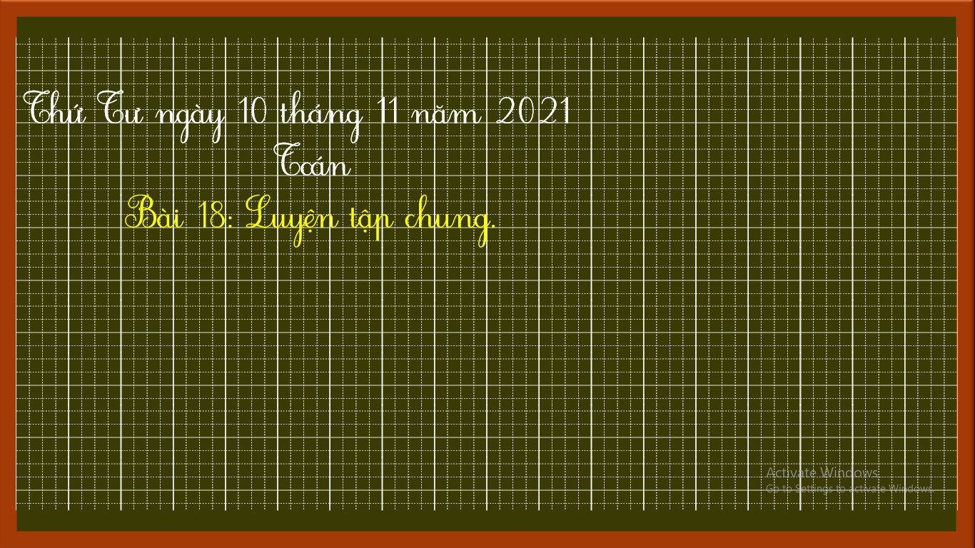

Slide 5
1
Tính
a)40kg + 20kg = 60kg 8kg + 5kg = 13kg 25kg + 31kg = 56kg
60kg – 40kg = 20kg 13kg – 8kg = 5kg 56kg – 31kg = 25kg
30l + 10l = 40l 7l + 6l = 13l 45l + 23l = 68l
40l – 10l = 30l 13l – 7l = 6l 68l -23l = 45l

Slide 6
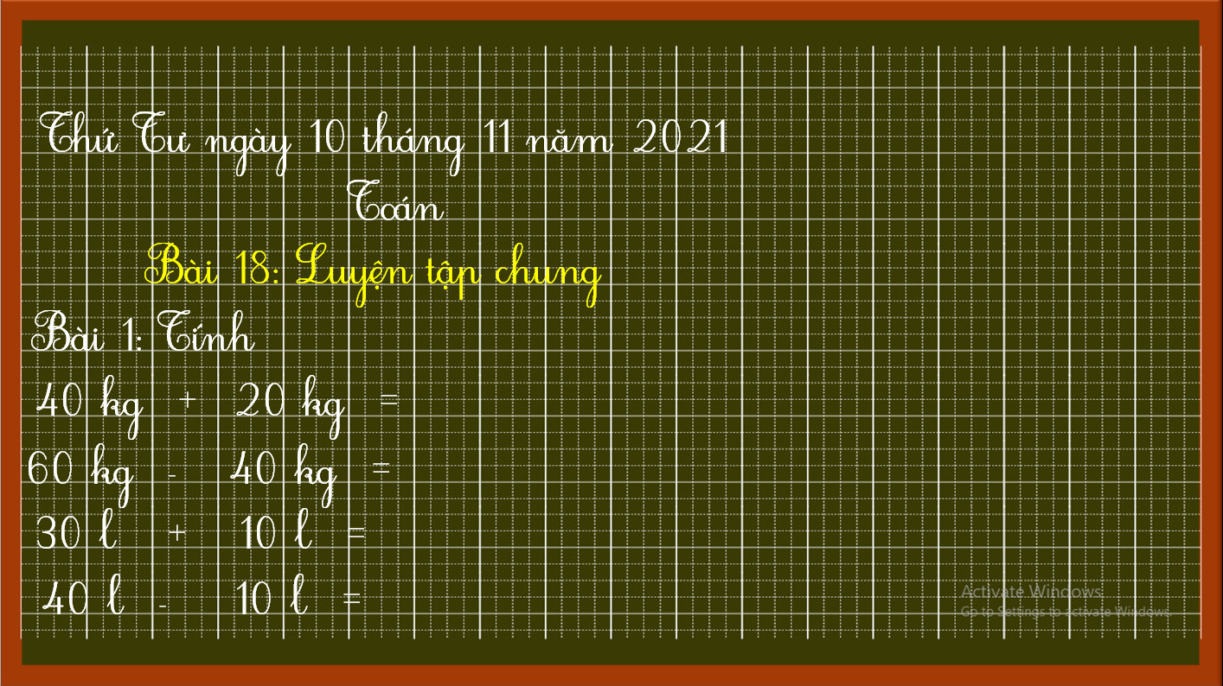

Slide 7
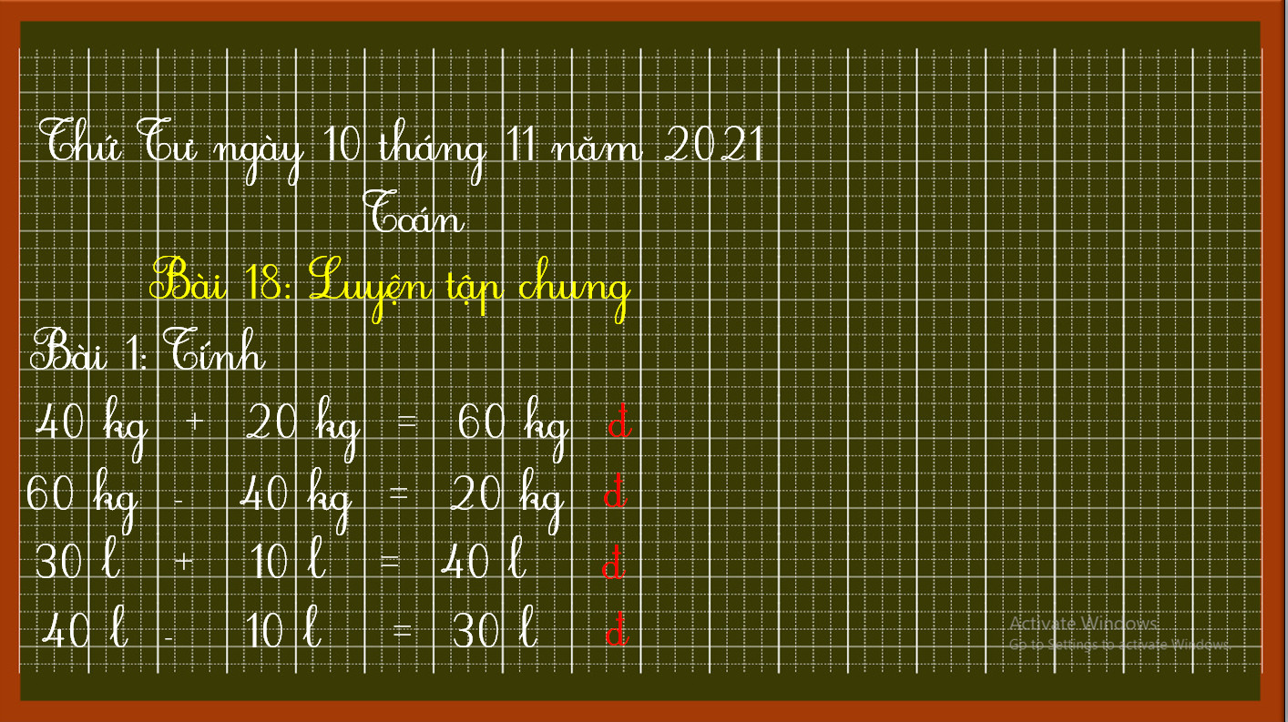

Slide 8
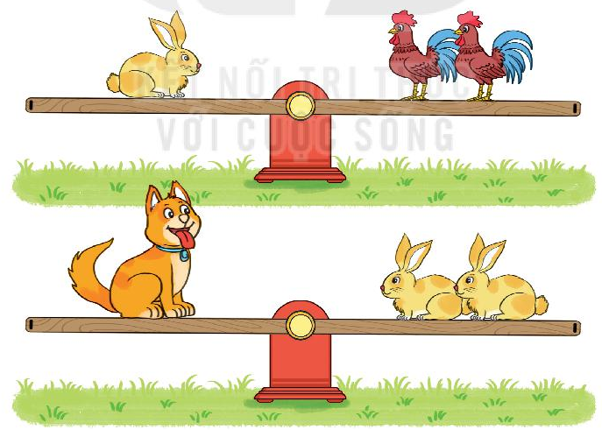
Thỏ, gà, chó chơi cầu thăng bằng. Biết cả hai trường hợp dưới đây cầu đều thăng bằng.
Con thỏ nặng bằng con gà.
Con chó nặng bằng con gà.
2
Số ?
2
4
2 con thỏ = (2 + 2) con gà
2 con thỏ = 4 con gà
Con chó nặng bằng 2 con thỏ

Slide 9
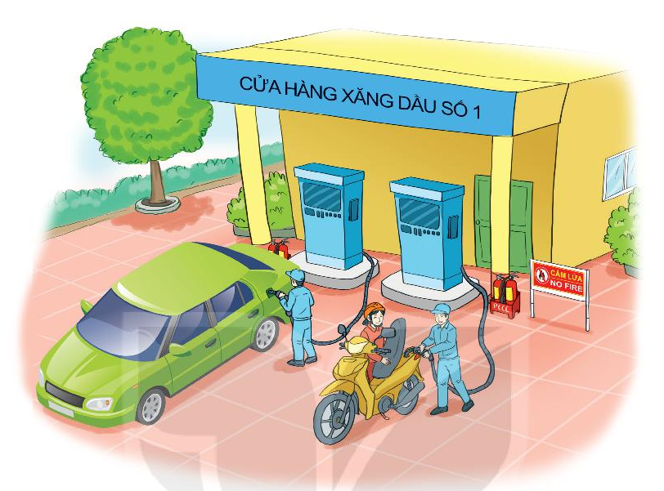
3
Tại cửa hàng xăng dầu, một người đi ô tô vào mua 25l xăng, một người đi xe máy mua 3l xăng. Hỏi cả hai người mua bao nhiêu lít xăng?
Tóm tắt:
Ô tô: 25l xăng
Xe máy: 3l xăng
Cả hai: …l xăng?

Slide 10
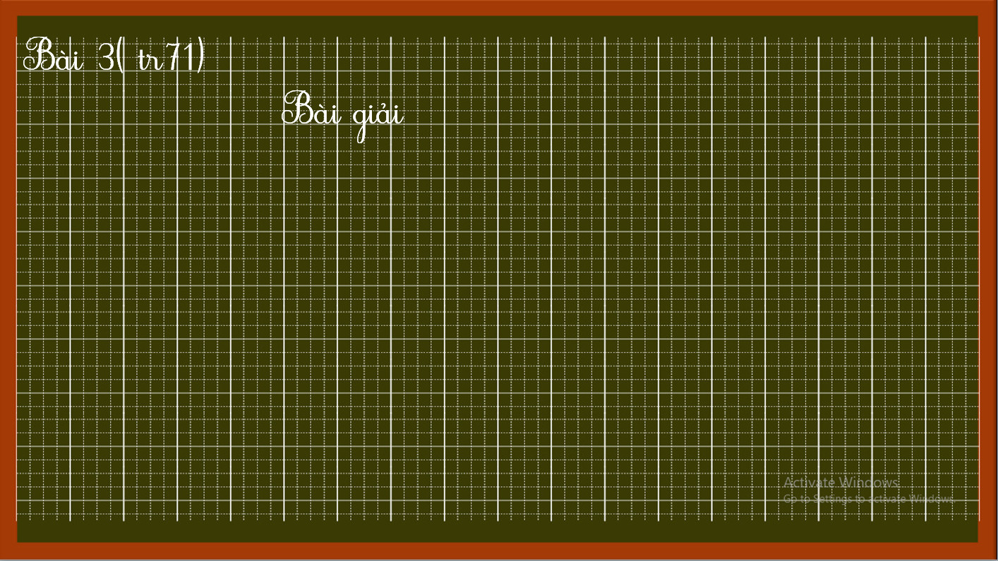

Slide 11
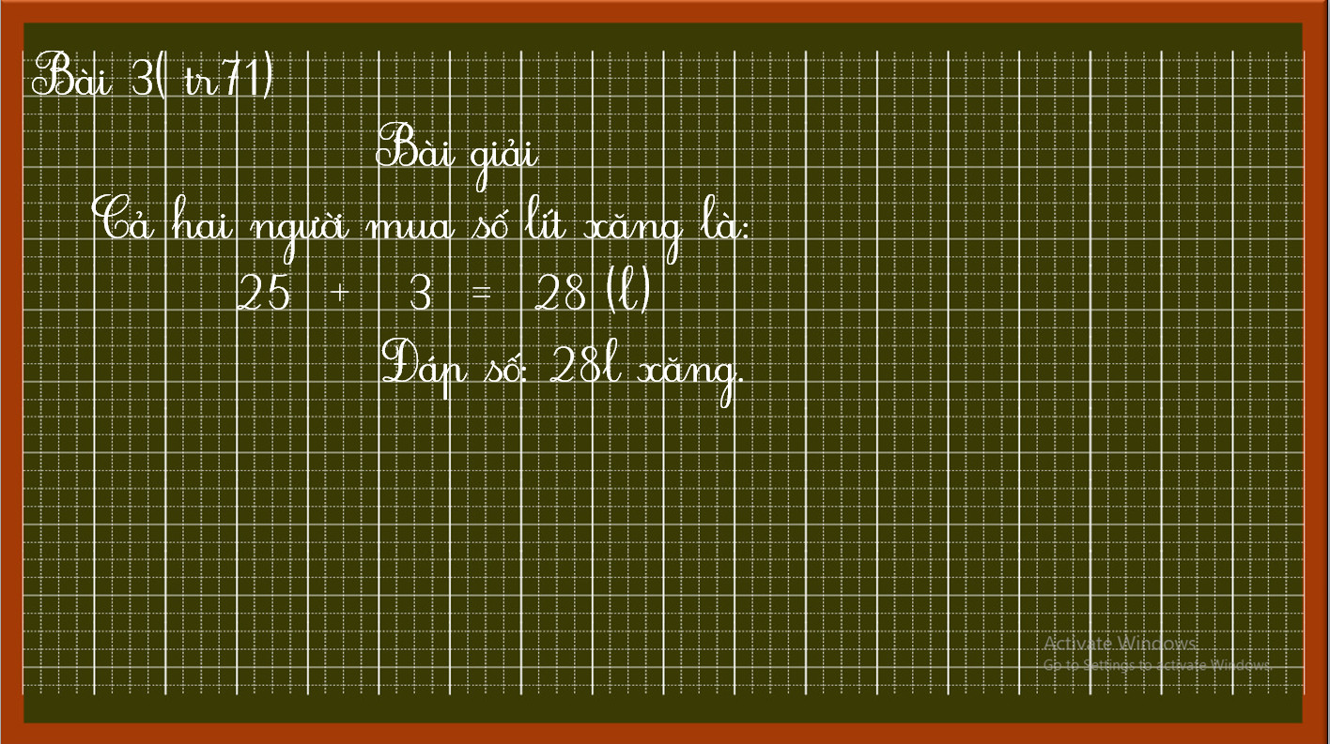

Slide 12
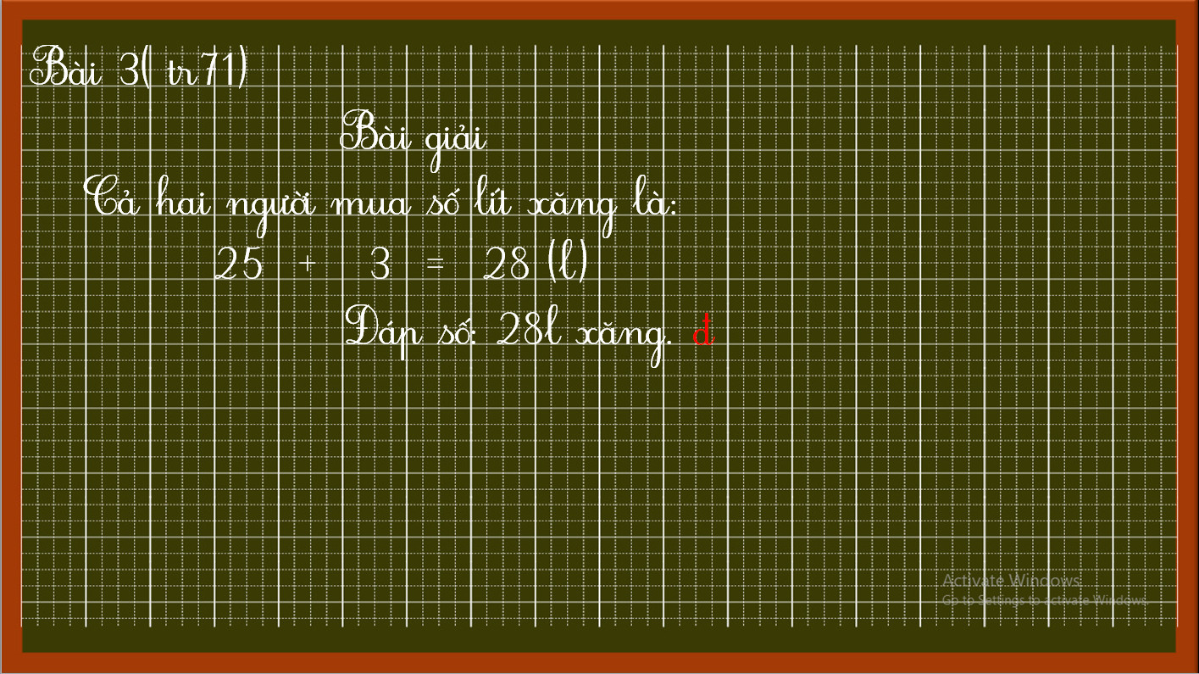

Slide 13

4
Có năm túi gạo sau:
6kg
7kg
2kg
4kg
3kg
a) Muốn lấy 2 túi gạo để được 13kg gạo thì phải lấy 2 túi gạo nào?
6kg
7kg
+ = 13kg
b) Muốn lấy 3 túi gạo để được 9kg gạo thì phải lấy 3 túi gạo nào?
2kg
4kg
3kg
+ + = 9kg

Slide 14
